Slide 1
Lección 4. Creación capa persistencia JPA

Slide 2
Proceso
Creación de entidades y configuración a través de anotaciones
Configuración de la unidad de persistencia a través del archivo persistence.xml:
Proveedor de persistencia
Lista de entidades
Propiedades de conexión a base de datos

Slide 3
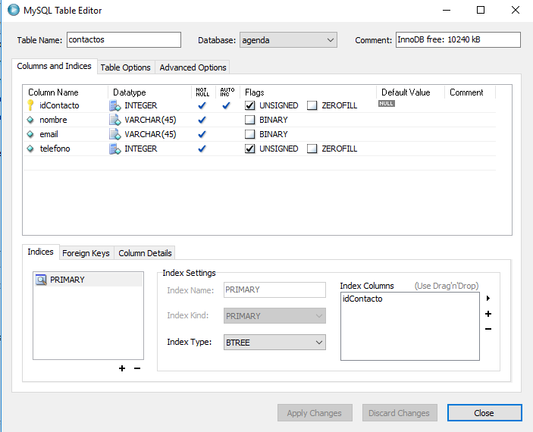
Base de datos
Creación de base de datos de ejemplo en MySQL:
Base de datos agenda
Tabla de contactos

Slide 4
Creación de la entidad Contacto
@Entity
@Table(name="contactos")
public class Contacto implements Serializable {
private static final long serialVersionUID = 1L;
@Id
@GeneratedValue(strategy=GenerationType.IDENTITY)
private int idContacto;
private String email;
private String nombre;
private int telefono;
public Contacto() {
}
public int getIdContacto() {
return this.idContacto;
}
public void setIdContacto(int idContacto) {
this.idContacto = idContacto;
}
public String getEmail() {
return this.email;
}
public void setEmail(String email) {
this.email = email;
}
:
}

Slide 5
Principales anotaciones
@Entity. Indica que la clase es una entidad
@Table. Mapea la entidad a una tabla de la base de datos
@Id. Indica el atributo que contiene la primary key
@Column. Asocia el atributo con una columna de la tabla. No es necesario si el nombre del atributo coincide con el de la columna.
@GeneratedValue. Indica la estrategia de generación de claves en columnas primary key autogeneradas

Slide 6
persistence.xml
Unidad de persistencia
Proveedor de persistencia
Propiedades conexión BD

